Slide 1
2022년 1학기 파이썬데이터분석
데이터과학부 정진명
(jmjung@suwon.ac.kr, 글로벌경상관 918호)

Slide 2
14 주차

Slide 3
dataframe groupby

Slide 4
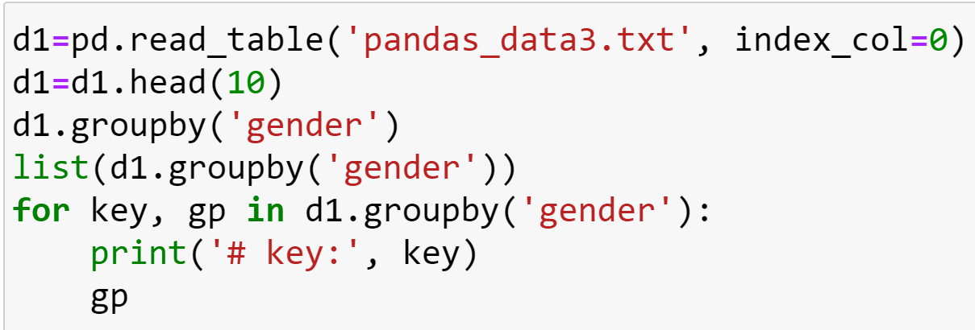
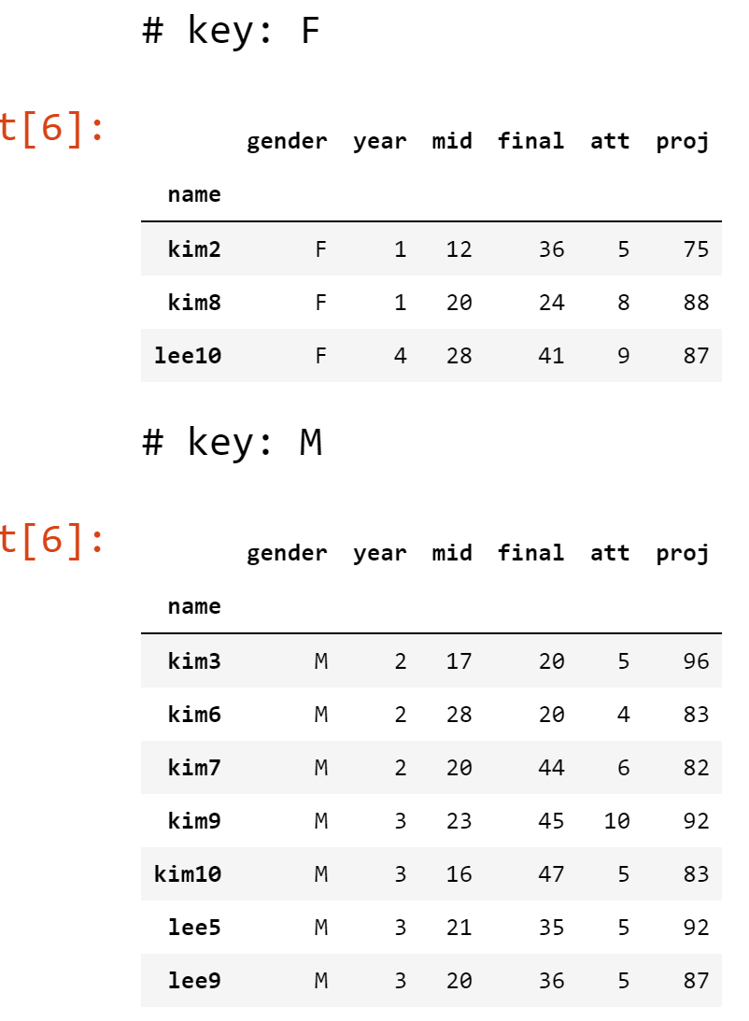
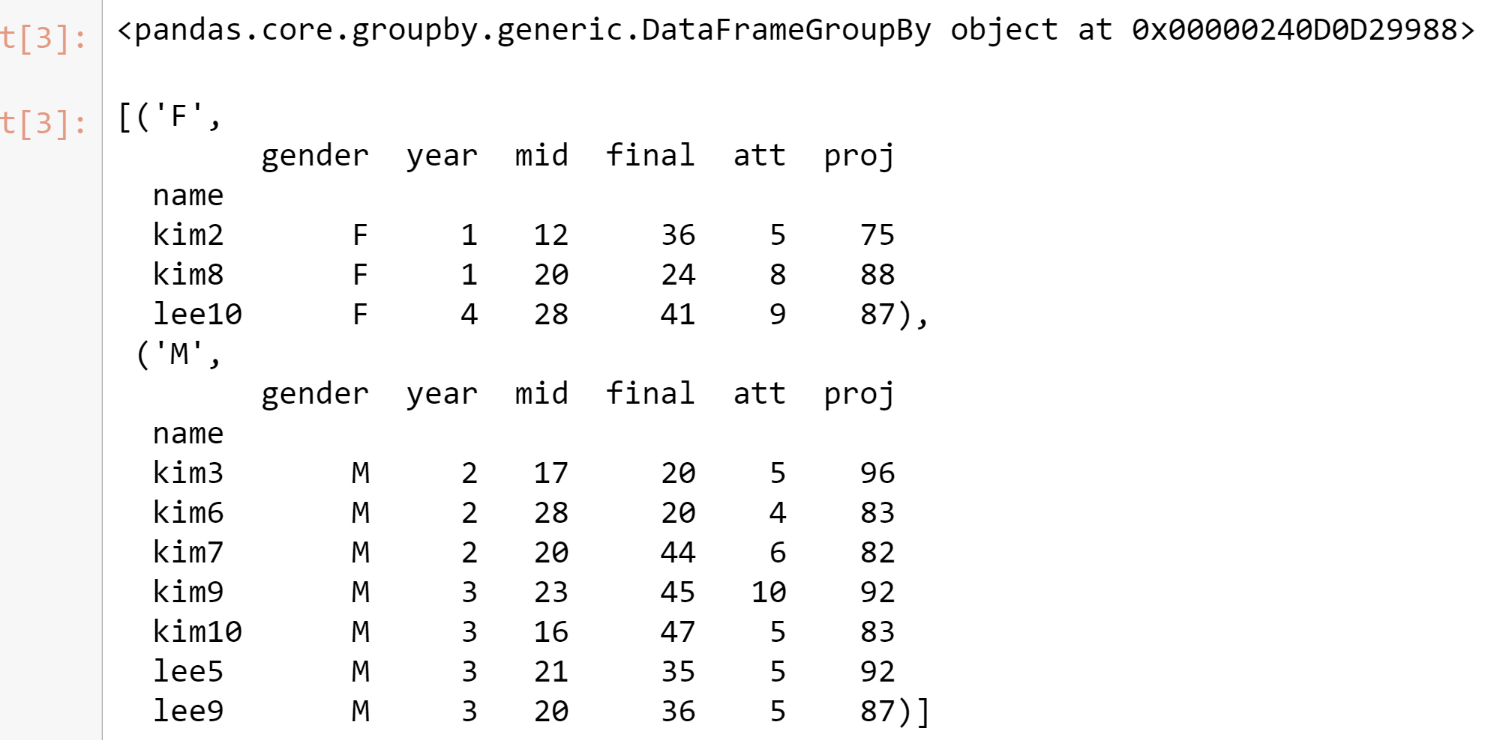
groupby of a single column
gp의 type은 dataframe
(a)
(b)
(c)
(c)
(a)
(b)

Slide 5
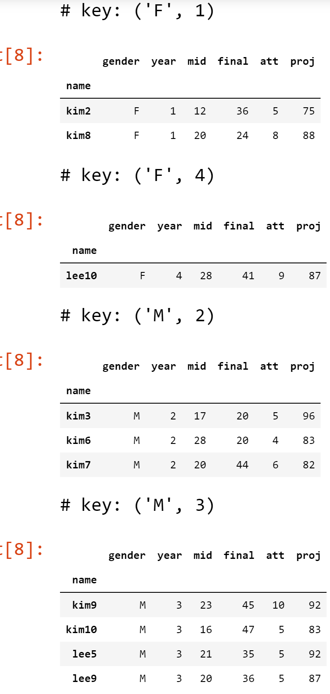
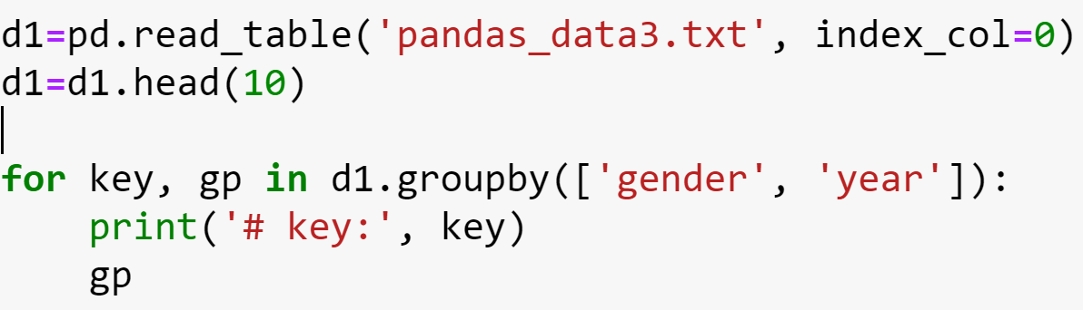
groupby of two columns
gp에 key 정보는 따로 없음

Slide 6
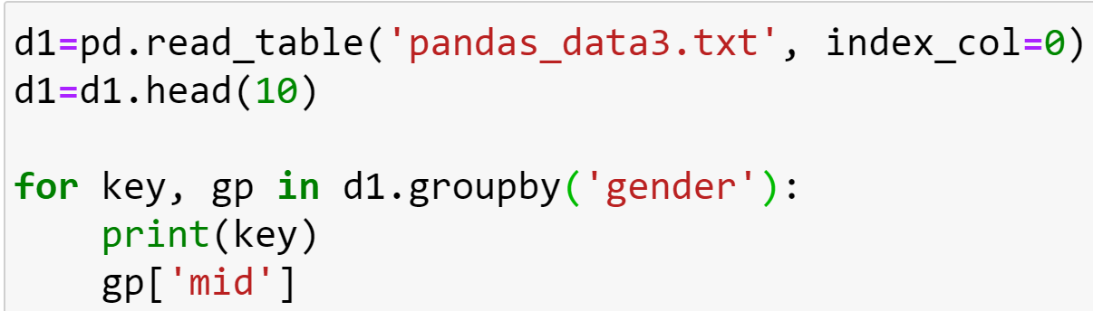
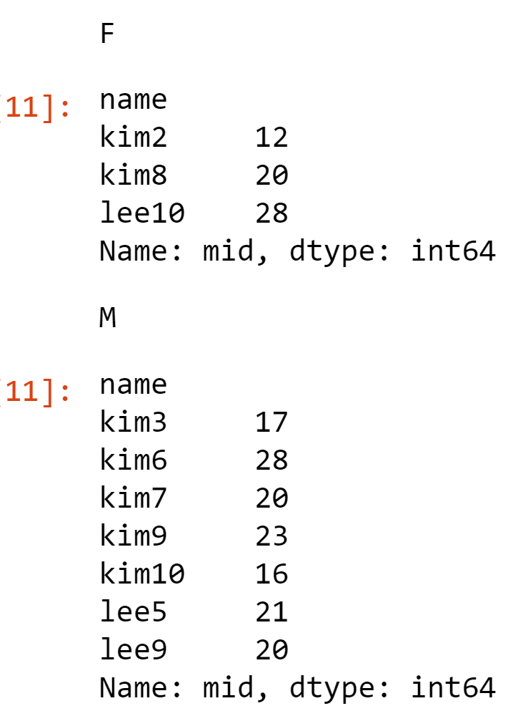
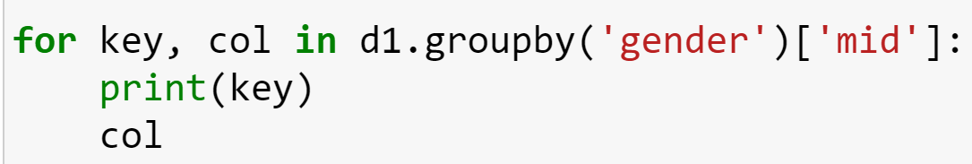
groupby and select a column
=
col의 type은 Series
col에 key 정보는 따로 없음

Slide 7
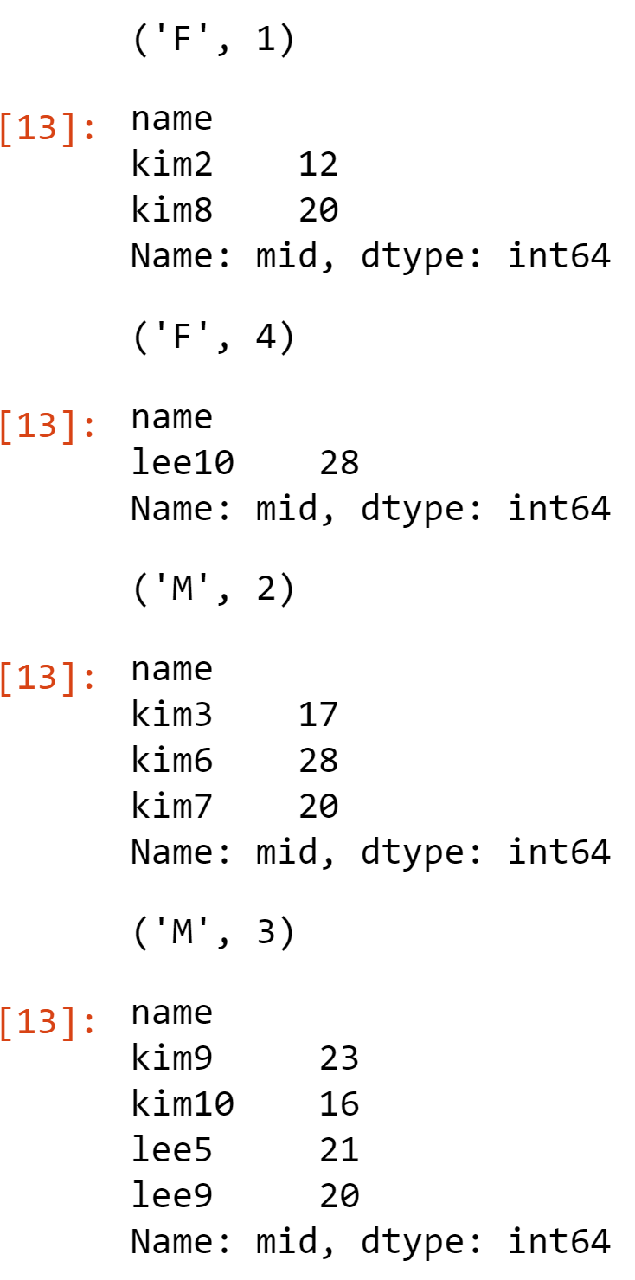
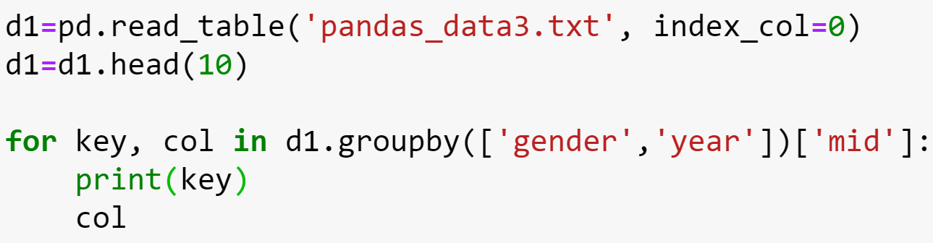
groupby and select a column (Cont’d)

Slide 8
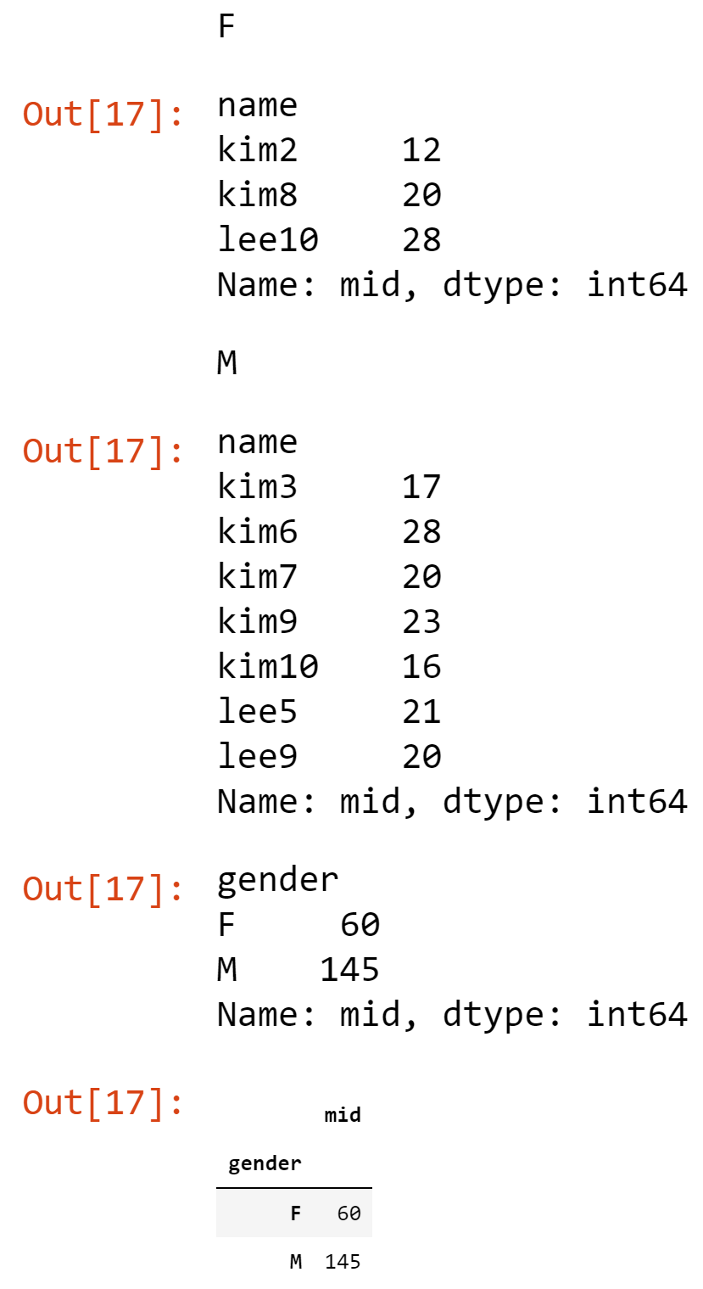
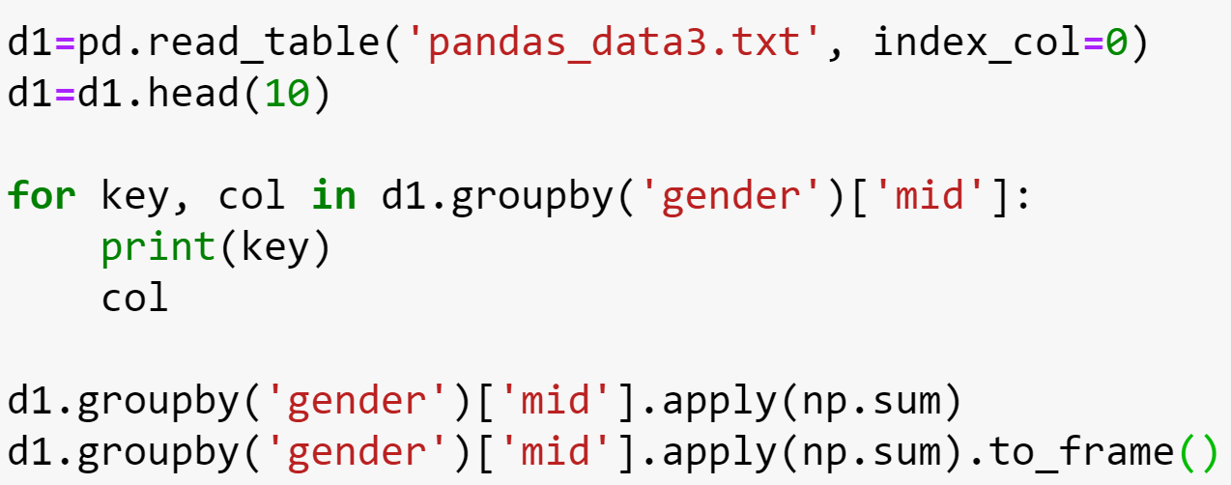
groupby and apply
(a)
(a)
(a)
(b)
(c)
to_frame(): series → dataframe
index_name: groupby keyword ‘gender’
index: group의 각 key
name: 선택한 column ‘mid’
(b)
(c)

Slide 9
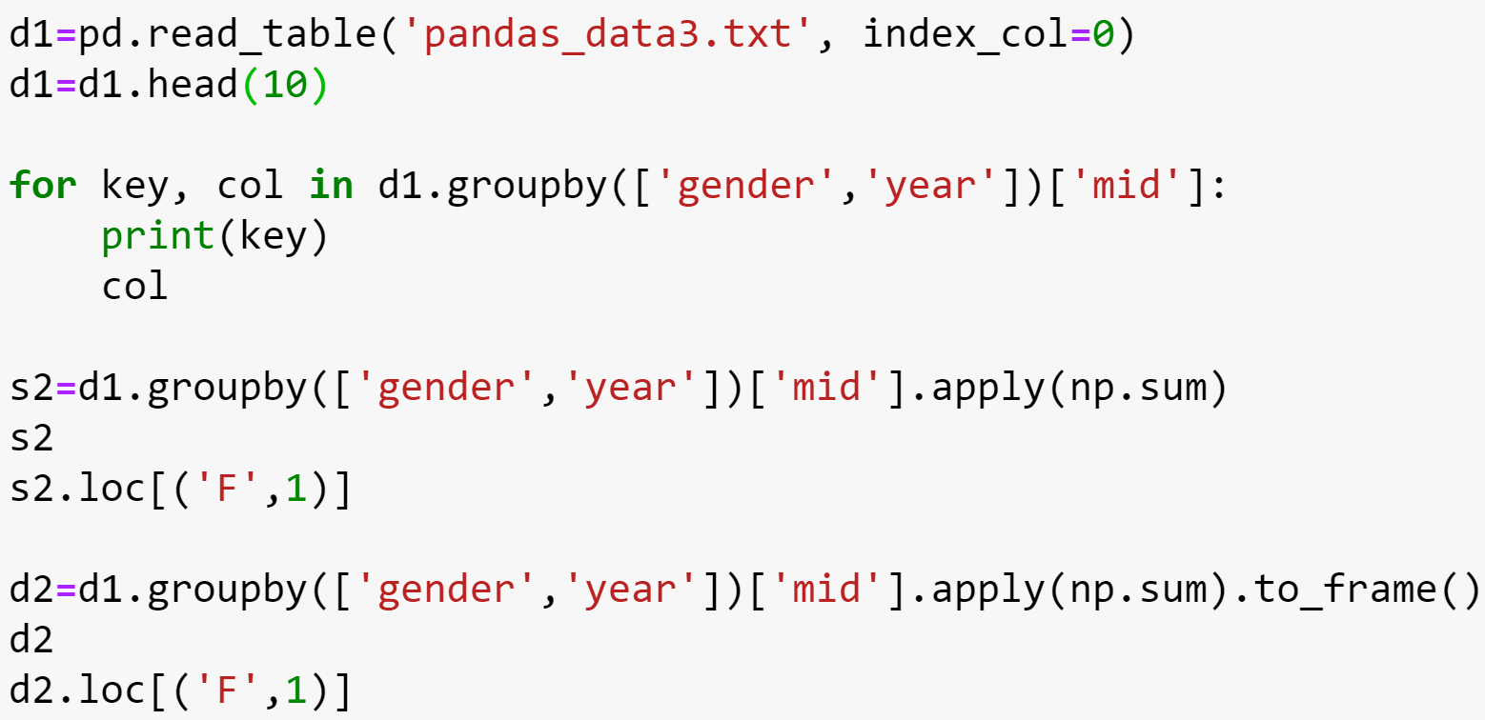
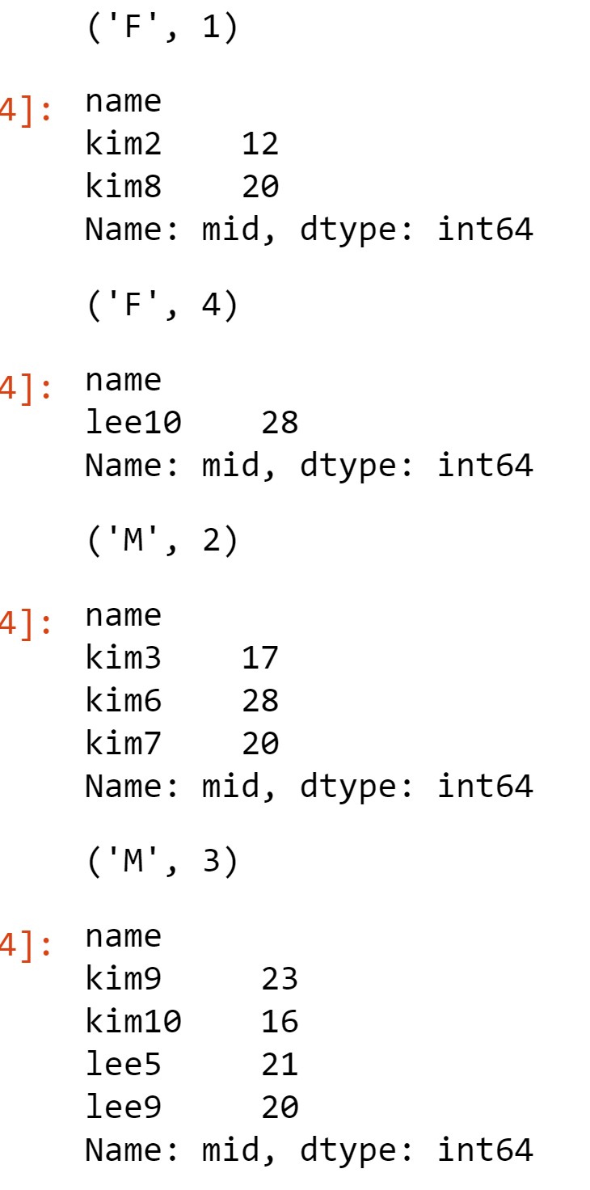
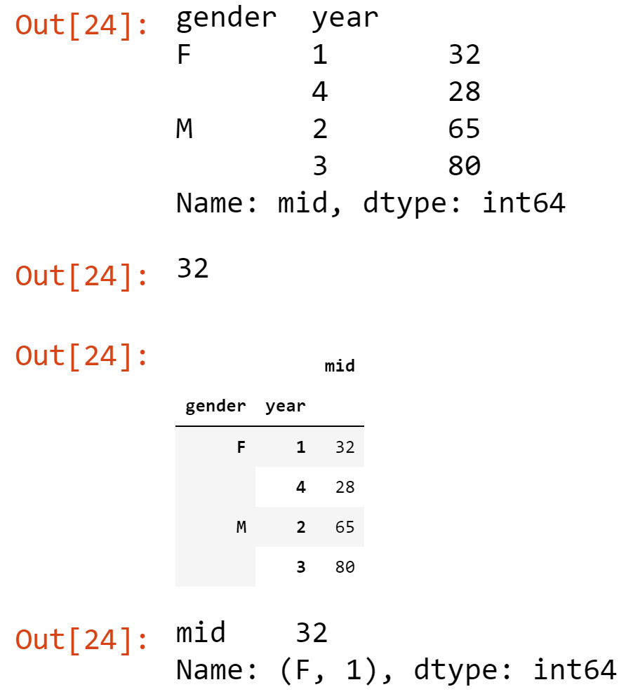
groupby and apply (multi-index)
(a)
(b)
(a)
(b)
(b)
(c)
← indexing
(c)
← indexing
(c)

Slide 10
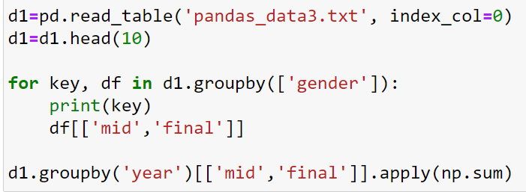
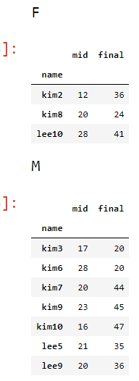
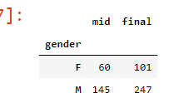
groupby and apply (multiple columns)

Slide 11
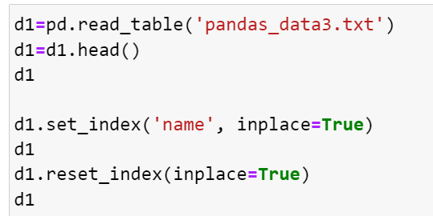
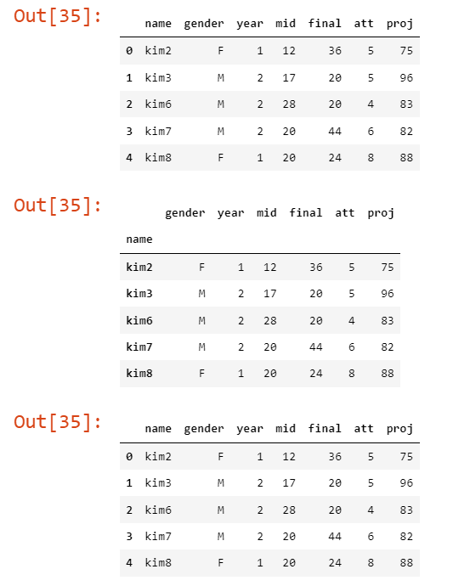
set_index & reset_index

Slide 12
실습1
gender 별 중간점수 최대값은?
year별로 중간고사 점수가 28 이상인 학생수는?
(gender, year)별로 중간, 기말 평균은?
year 별로 기말고사 평균 점수(전체학생) 이상의 점수를 받은 학생 수는?

Slide 13
sort_values & nan 처리

Slide 14
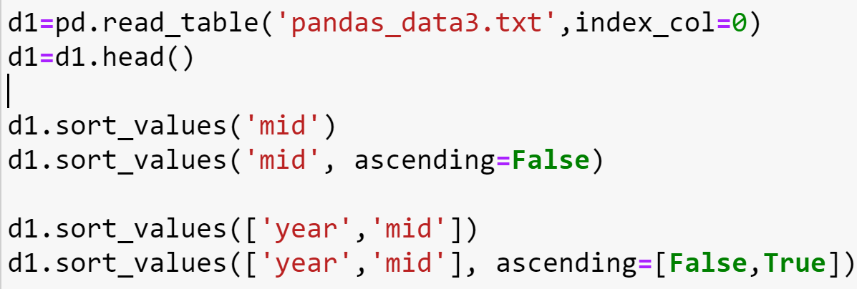
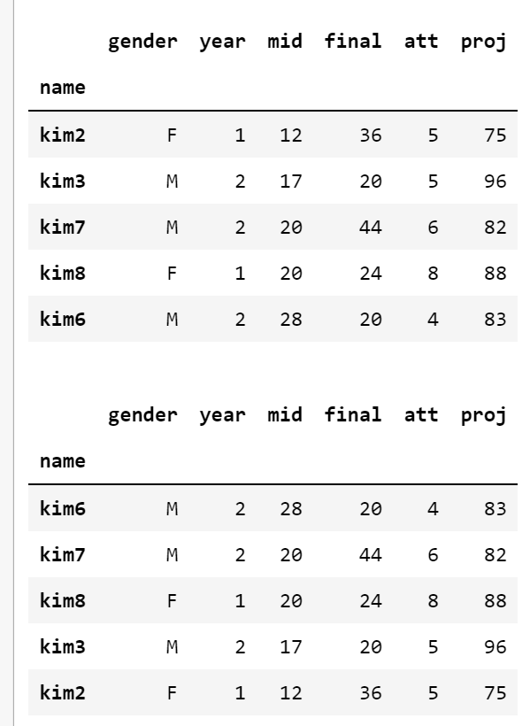
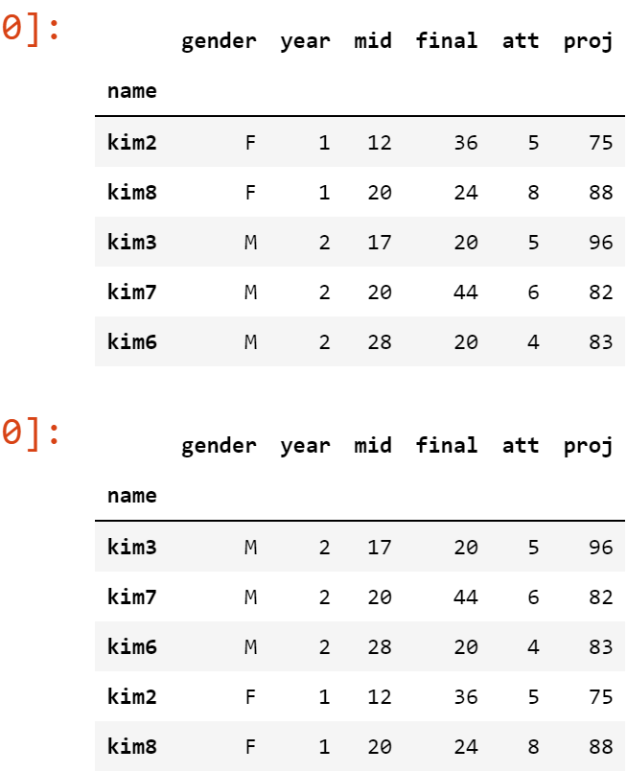
sort_values
(a)
(c)
(a)
(b)
(c)
(d)
(b)
(d)
year column먼저 sorting 후
year가 같은 값 내에서 mid column sorting
parameter ascending=False ➔ 내림차순

Slide 15
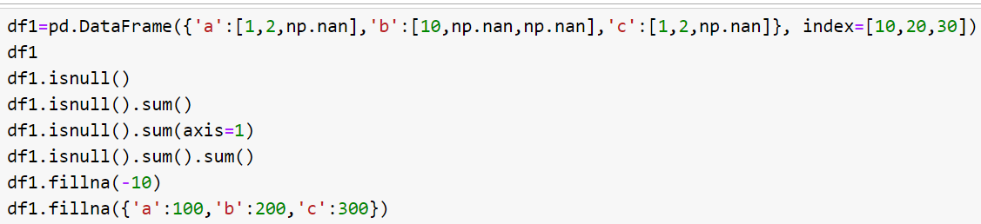
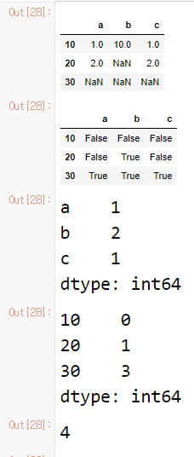
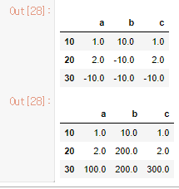
isnull()
(a)
(b)
(a)
(f)
(c)
(d)
(e)
(b)
(f)
(g)
(g)
(c)
(d)
(e)

Slide 16
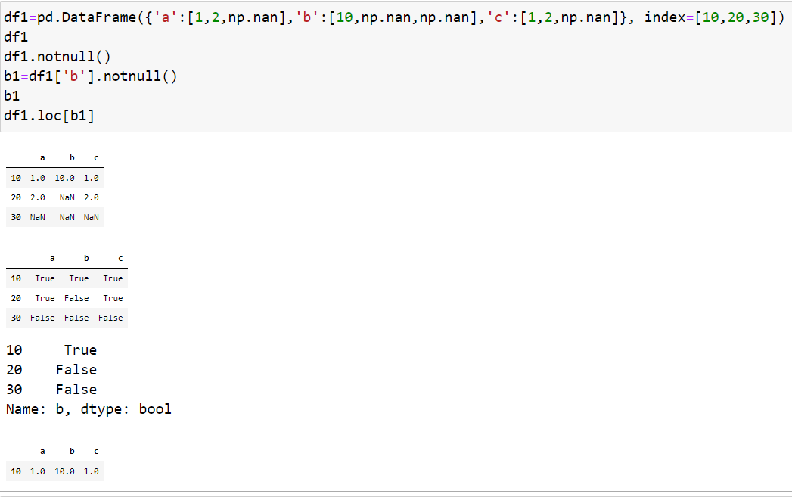
notnull()

Slide 17
실습2
pandas_data3.txt를 읽은 후 아래에 대해 답하시오
proj 5등 학생 이름은?
mid 최고점 중에서 final 최저점은?
mid*0.5+final*0.3+proj*0.1 점수 1등 학생 이름은?

Slide 18
iterate over rows

Slide 19
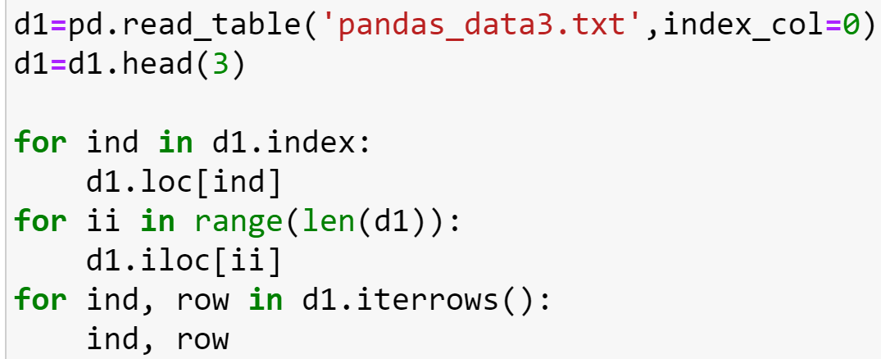
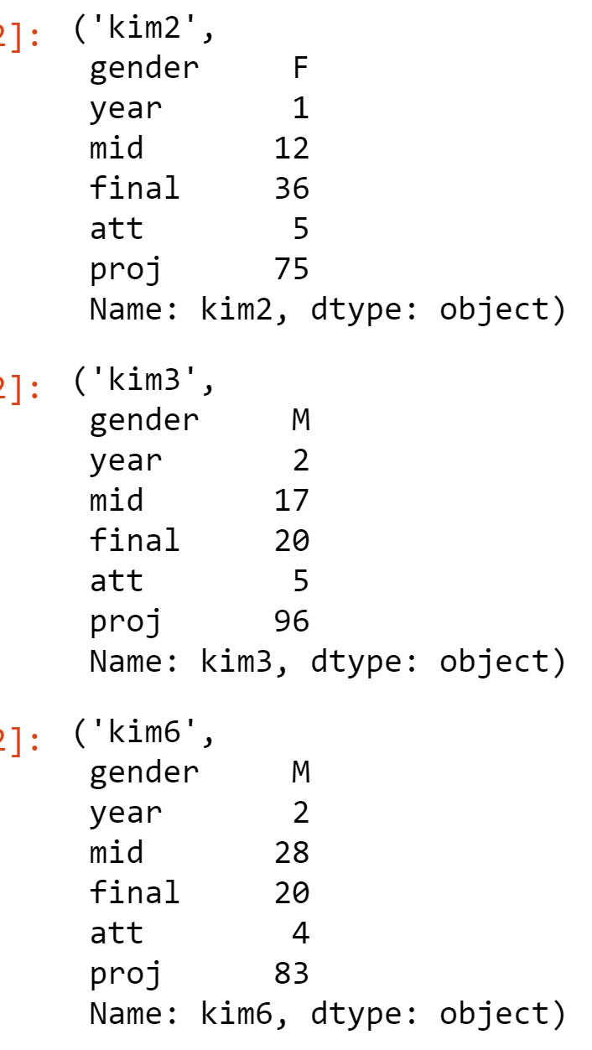
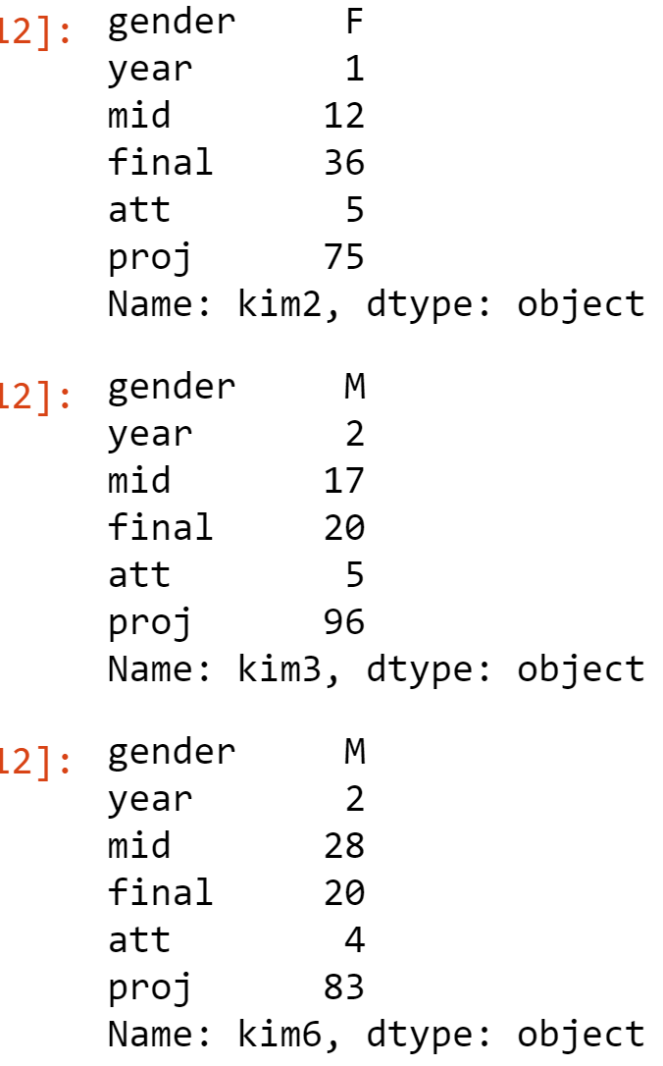
iterate over rows
(a)
(b)
(a)
(a)
(b)

Slide 20
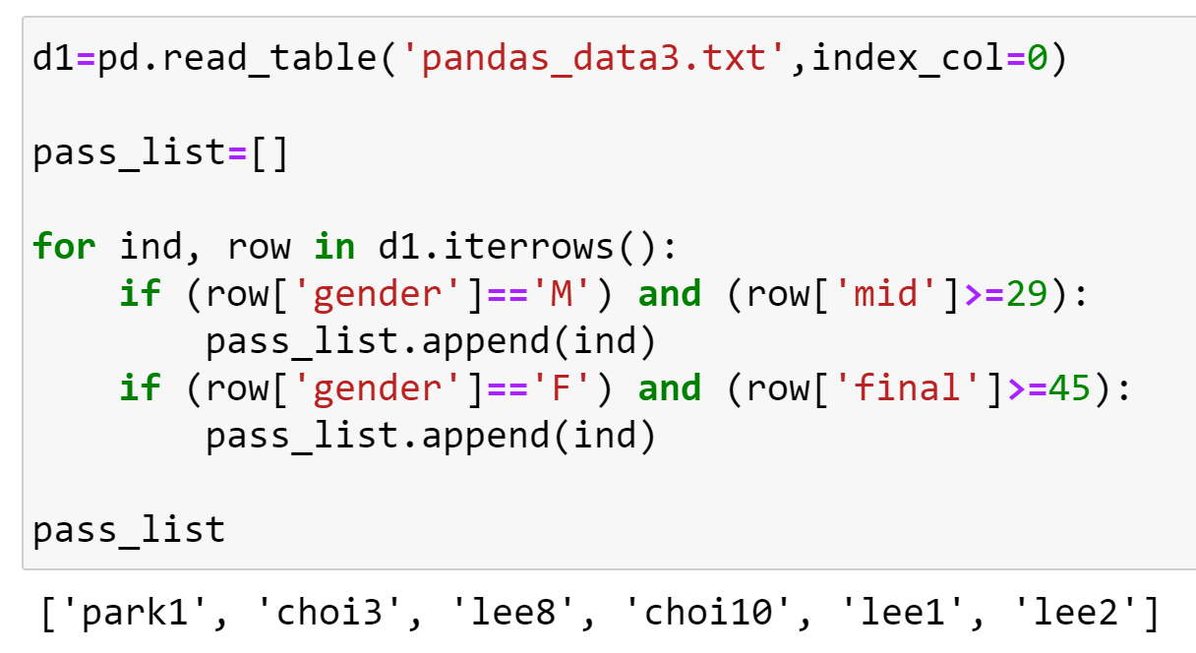
Iterrows 실습
M(남자)는 ‘mid’ 점수가 29점 이상, F(여자)는 ‘final’ 점수가 45 점 이상이면 합격이라고 할 때,
합격자 이름을 출력하시오
iterrows 사용

Slide 21
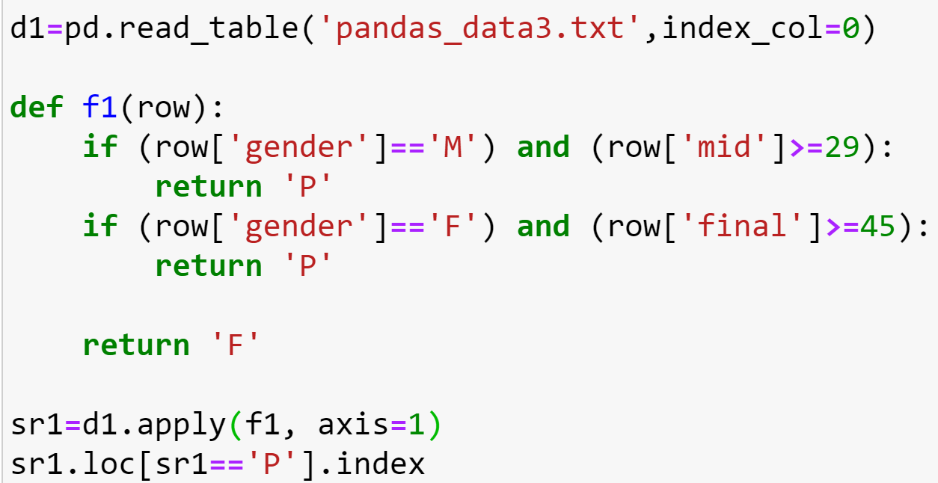
Iterrows 대신 apply 사용
apply 사용
M(남자)는 ‘mid’ 점수가 29점 이상, F(여자)는 ‘final’ 점수가 45 점 이상이면 합격이라고 할 때, 합격자 이름을 출력하시오
(실시간 zoom)

Slide 22
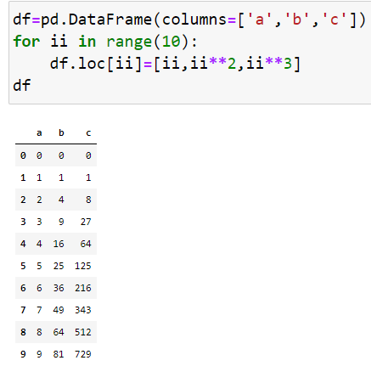
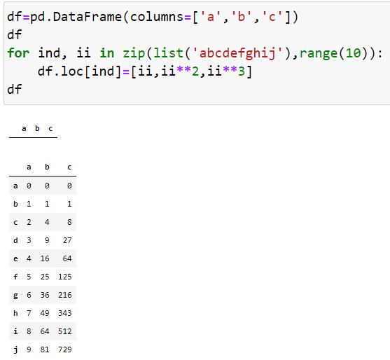
add rows to empty dataframe (with loc)
(실시간 zoom)

Slide 23
merge

Slide 24
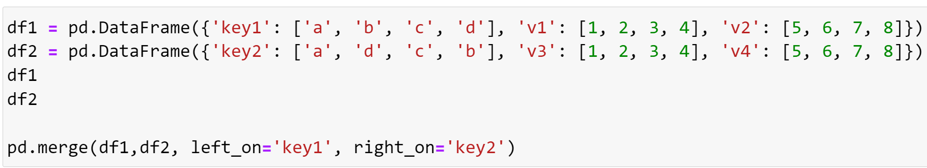
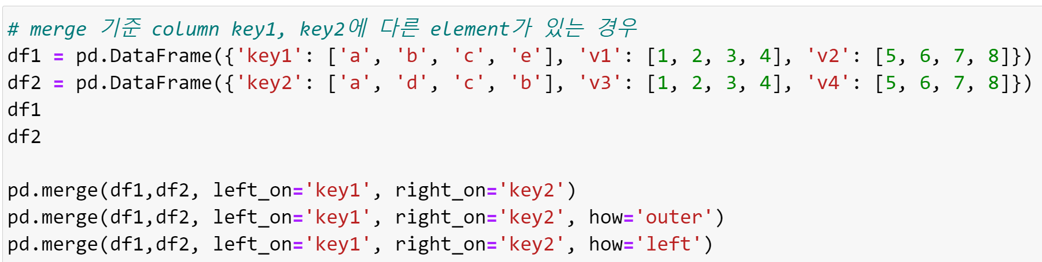
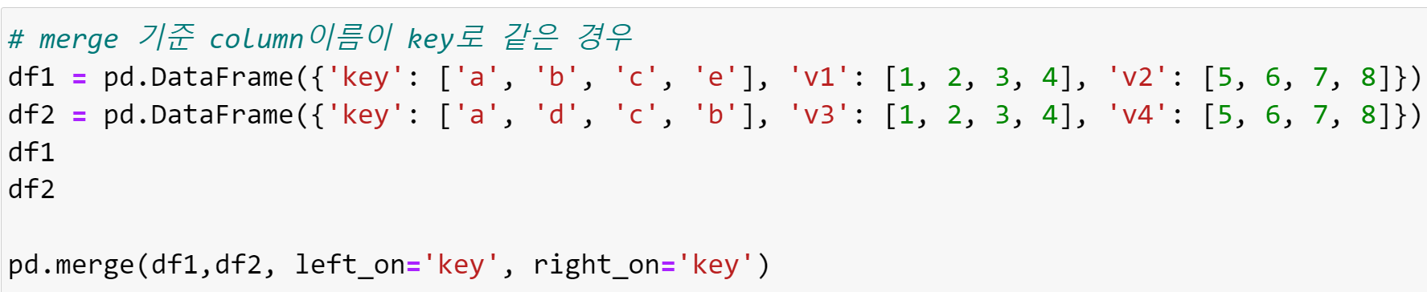
merge
결과는 ipynb 파일 확인
(실시간 zoom)

Slide 25
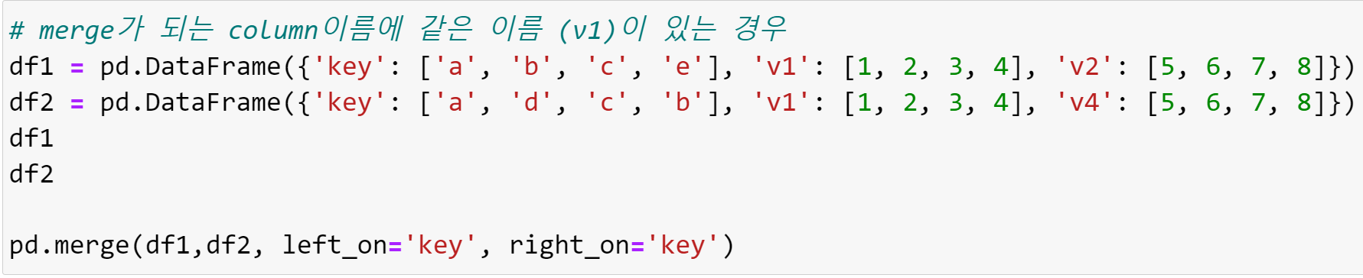
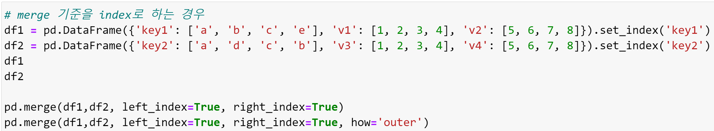
merge (cont’d)
결과는 ipynb 파일 확인
(실시간 zoom)

Slide 26
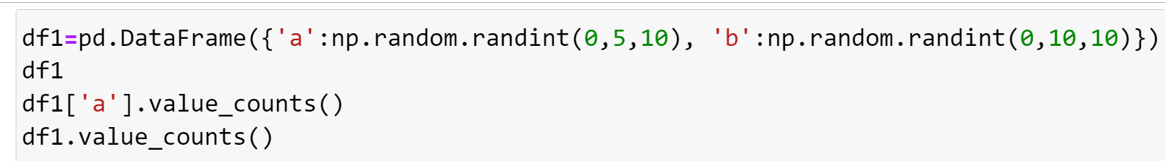
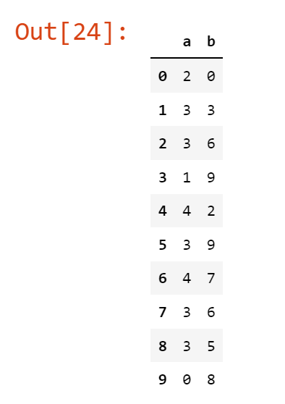
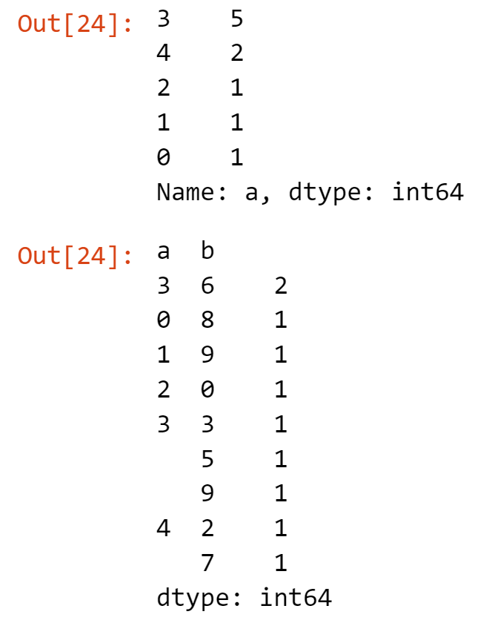
value_counts() for Series (보충)
(실시간 zoom)

